Slide 1
基本乐理
邓加成

Slide 2



Part 1 记谱法
Part 2 音程与和弦
CONTENTS

Slide 3
Part 1 记谱法

Slide 4
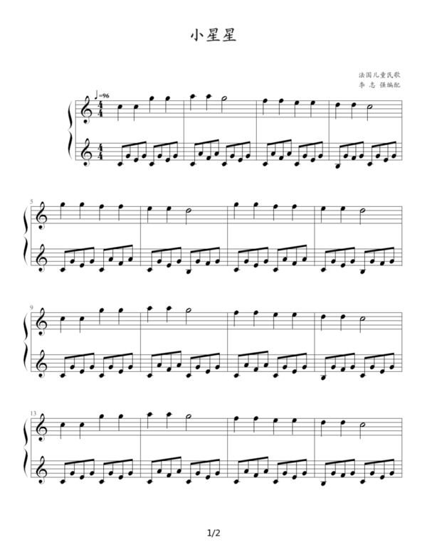

Slide 5
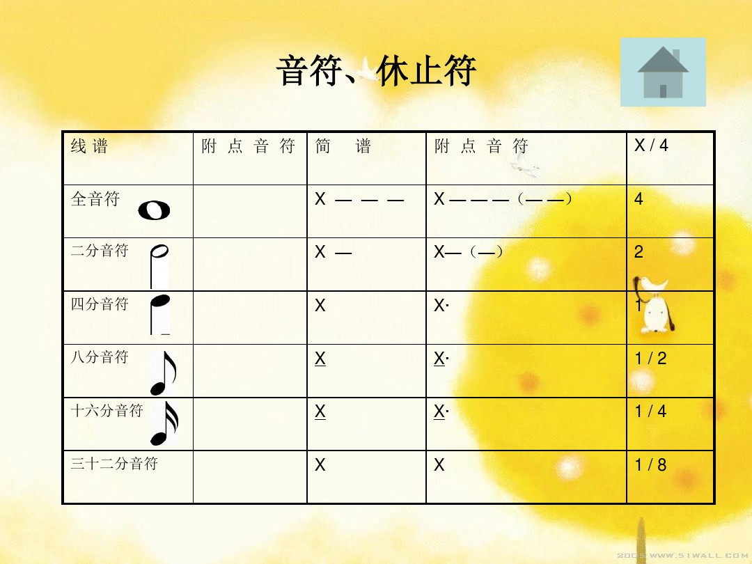

Slide 6
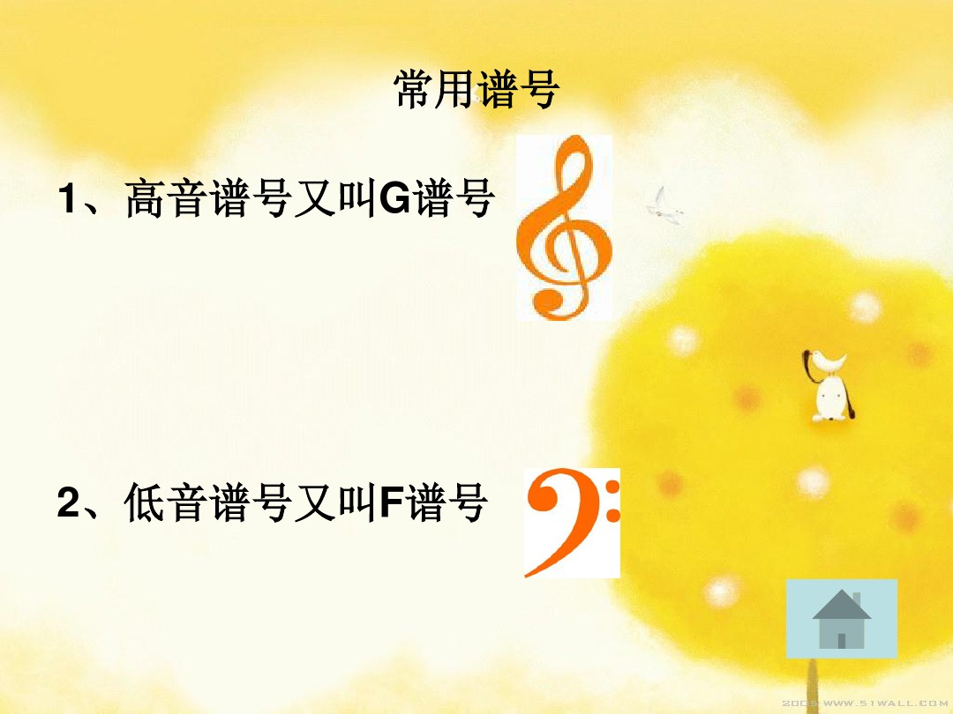

Slide 7
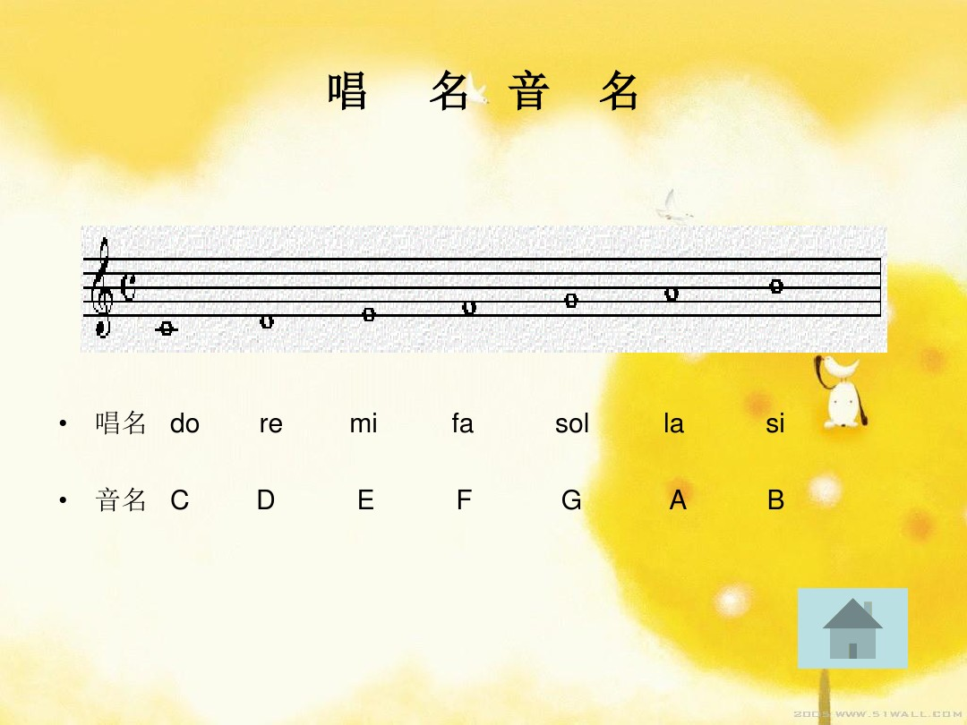

Slide 9
十二平均律
2^(1/12)≈1.059463
a1=440HZ
全音
等音
八度

Slide 10
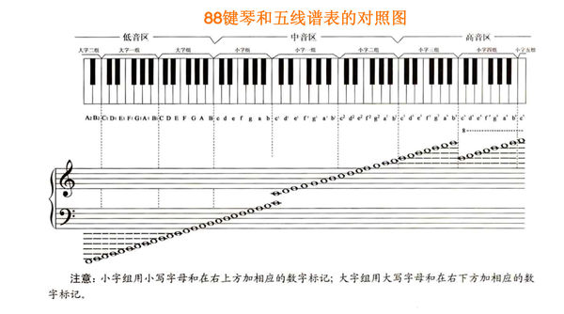

Slide 11
Part 2音程与和弦

Slide 12


Slide 13
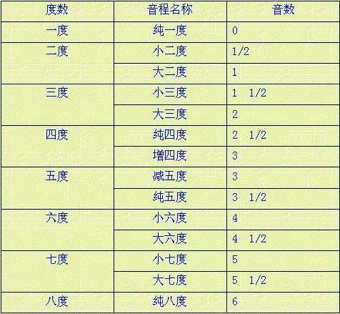
音程的名称

Slide 14
协和音程和不协和音程
所有的纯一度，四度，五度和八度都是协和音程
其他都是不协和音程

Slide 15
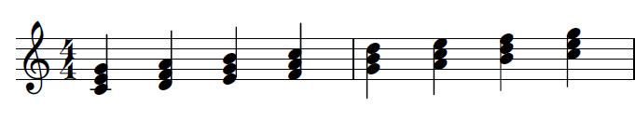
三和弦
以大三度、小三度排列的和弦称之为大三和弦，反之为小三和弦

Slide 16
Thanks for watching

